Slide 1
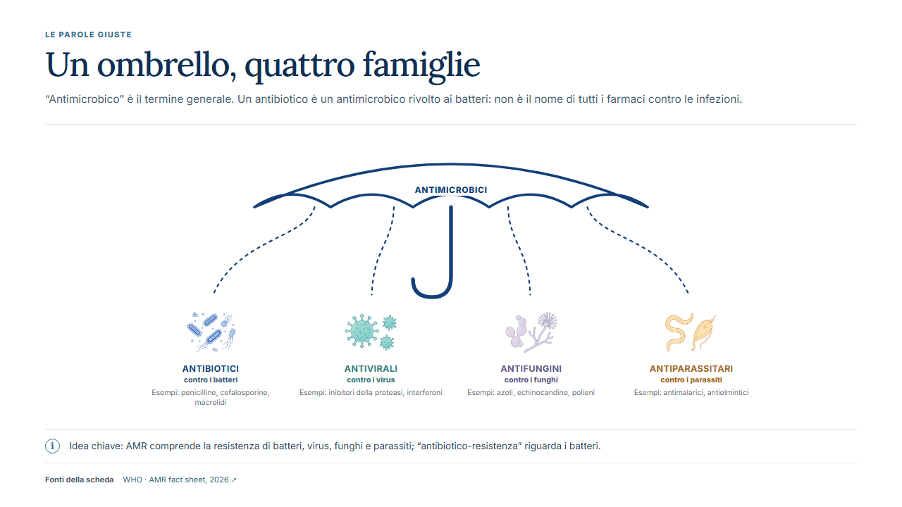
Notes:
LE PAROLE GIUSTE Un ombrello, quattro famiglie “Antimicrobico” è il termine generale. Un antibiotico è un antimicrobico rivolto ai batteri: non è il nome di tutti i farmaci contro le infezioni. ANTIMICROBICI ANTIBIOTICI contro i batteri Esempi: penicilline, cefalosporine, macrolidi ANTIVIRALI contro i virus Esempi: inibitori della proteasi, interferoni ANTIFUNGINI contro i funghi Esempi: azoli, echinocandine, polieni ANTIPARASSITARI contro i parassiti Esempi: antimalarici, antielmintici i Idea chiave: AMR comprende la resistenza di batteri, virus, funghi e parassiti; “antibiotico-resistenza” riguarda i batteri. Fonti della scheda WHO · AMR fact sheet, 2026 ↗
Fonti cliccabili:
WHO · AMR fact sheet, 2026 ↗: https://www.who.int/news-room/fact-sheets/detail/antimicrobial-resistance

Slide 2
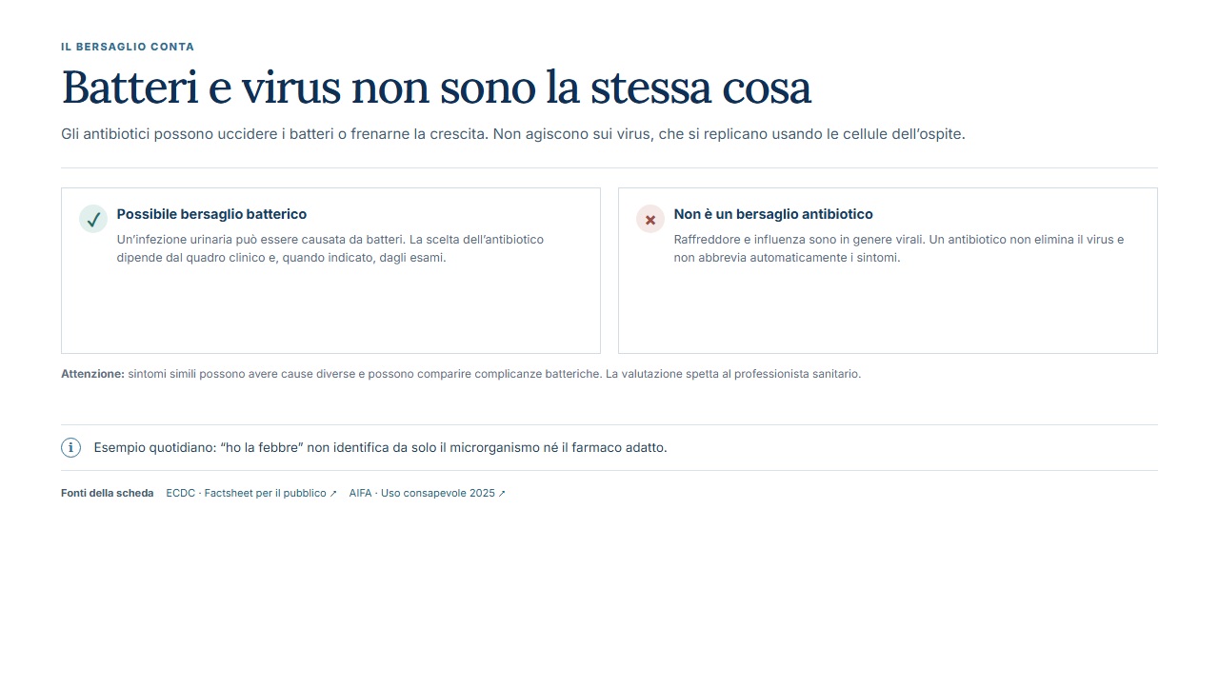
Notes:
IL BERSAGLIO CONTA Batteri e virus non sono la stessa cosa Gli antibiotici possono uccidere i batteri o frenarne la crescita. Non agiscono sui virus, che si replicano usando le cellule dell’ospite. ✓ Possibile bersaglio batterico Un’infezione urinaria può essere causata da batteri. La scelta dell’antibiotico dipende dal quadro clinico e, quando indicato, dagli esami. × Non è un bersaglio antibiotico Raffreddore e influenza sono in genere virali. Un antibiotico non elimina il virus e non abbrevia automaticamente i sintomi. Attenzione: sintomi simili possono avere cause diverse e possono comparire complicanze batteriche. La valutazione spetta al professionista sanitario. i Esempio quotidiano: “ho la febbre” non identifica da solo il microrganismo né il farmaco adatto. Fonti della scheda ECDC · Factsheet per il pubblico ↗ AIFA · Uso consapevole 2025 ↗
Fonti cliccabili:
ECDC · Factsheet per il pubblico ↗: https://www.ecdc.europa.eu/en/antimicrobial-resistance/facts/factsheets/general-public
AIFA · Uso consapevole 2025 ↗: https://www.aifa.gov.it/campagna-sull-uso-consapevole-degli-antibiotici-2025

Slide 3
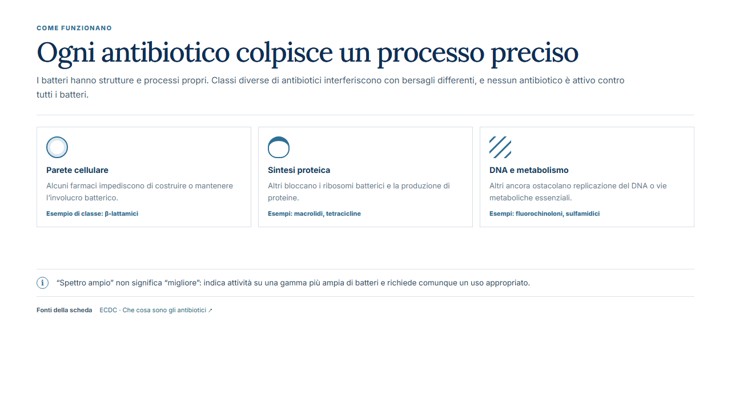
Notes:
COME FUNZIONANO Ogni antibiotico colpisce un processo preciso I batteri hanno strutture e processi propri. Classi diverse di antibiotici interferiscono con bersagli differenti, e nessun antibiotico è attivo contro tutti i batteri. Parete cellulare Alcuni farmaci impediscono di costruire o mantenere l’involucro batterico. Esempio di classe: β-lattamici Sintesi proteica Altri bloccano i ribosomi batterici e la produzione di proteine. Esempi: macrolidi, tetracicline DNA e metabolismo Altri ancora ostacolano replicazione del DNA o vie metaboliche essenziali. Esempi: fluorochinoloni, sulfamidici i “Spettro ampio” non significa “migliore”: indica attività su una gamma più ampia di batteri e richiede comunque un uso appropriato. Fonti della scheda ECDC · Che cosa sono gli antibiotici ↗
Fonti cliccabili:
ECDC · Che cosa sono gli antibiotici ↗: https://www.ecdc.europa.eu/en/antimicrobial-resistance/facts/factsheets/general-public

Slide 4
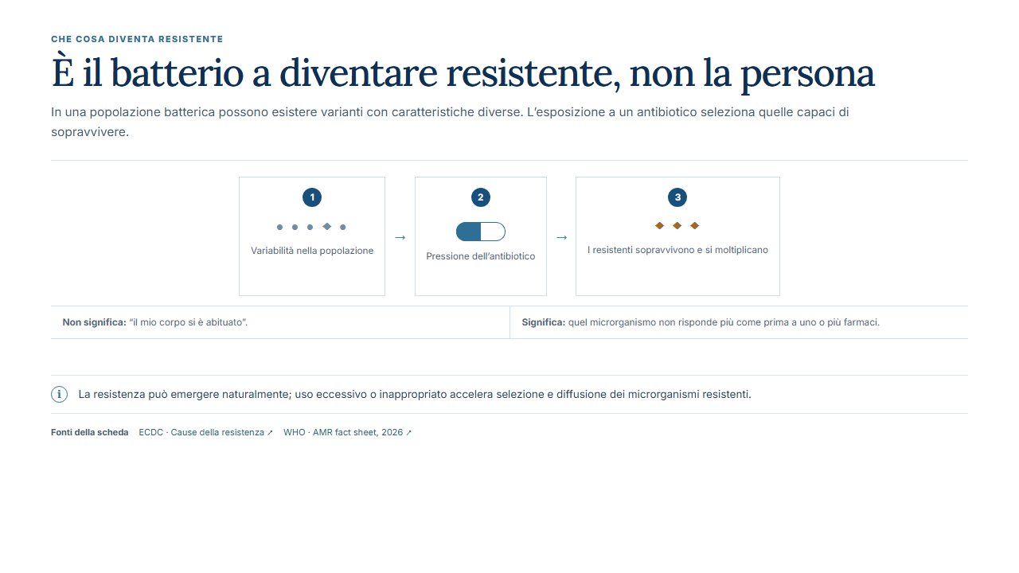
Notes:
CHE COSA DIVENTA RESISTENTE È il batterio a diventare resistente, non la persona In una popolazione batterica possono esistere varianti con caratteristiche diverse. L’esposizione a un antibiotico seleziona quelle capaci di sopravvivere. 1 ● ● ● ◆ ● Variabilità nella popolazione → 2 capsula Pressione dell’antibiotico → 3 ◆ ◆ ◆ I resistenti sopravvivono e si moltiplicano Non significa: “il mio corpo si è abituato”. Significa: quel microrganismo non risponde più come prima a uno o più farmaci. i La resistenza può emergere naturalmente; uso eccessivo o inappropriato accelera selezione e diffusione dei microrganismi resistenti. Fonti della scheda ECDC · Cause della resistenza ↗ WHO · AMR fact sheet, 2026 ↗
Fonti cliccabili:
ECDC · Cause della resistenza ↗: https://www.ecdc.europa.eu/en/antimicrobial-resistance/facts/factsheets/general-public
WHO · AMR fact sheet, 2026 ↗: https://www.who.int/news-room/fact-sheets/detail/antimicrobial-resistance

Slide 5
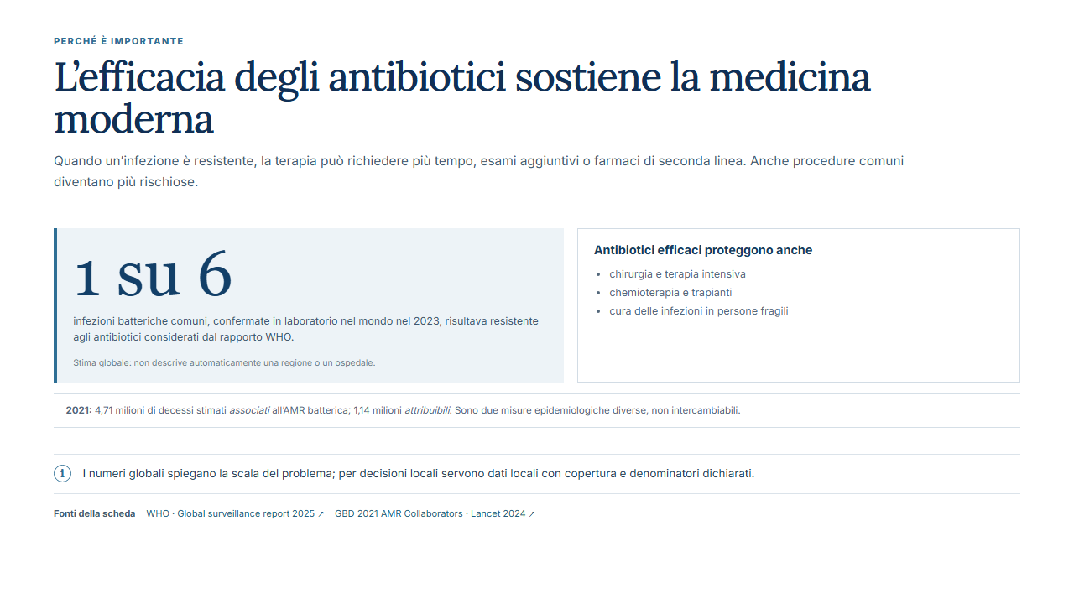
Notes:
PERCHÉ È IMPORTANTE L’efficacia degli antibiotici sostiene la medicina moderna Quando un’infezione è resistente, la terapia può richiedere più tempo, esami aggiuntivi o farmaci di seconda linea. Anche procedure comuni diventano più rischiose. 1 su 6 infezioni batteriche comuni, confermate in laboratorio nel mondo nel 2023, risultava resistente agli antibiotici considerati dal rapporto WHO. Stima globale: non descrive automaticamente una regione o un ospedale. Antibiotici efficaci proteggono anche chirurgia e terapia intensiva chemioterapia e trapianti cura delle infezioni in persone fragili 2021: 4,71 milioni di decessi stimati associati all’AMR batterica; 1,14 milioni attribuibili. Sono due misure epidemiologiche diverse, non intercambiabili. i I numeri globali spiegano la scala del problema; per decisioni locali servono dati locali con copertura e denominatori dichiarati. Fonti della scheda WHO · Global surveillance report 2025 ↗ GBD 2021 AMR Collaborators · Lancet 2024 ↗
Fonti cliccabili:
WHO · Global surveillance report 2025 ↗: https://www.who.int/publications/i/item/9789240116337
GBD 2021 AMR Collaborators · Lancet 2024 ↗: https://doi.org/10.1016/S0140-6736(24)01867-1

Slide 6
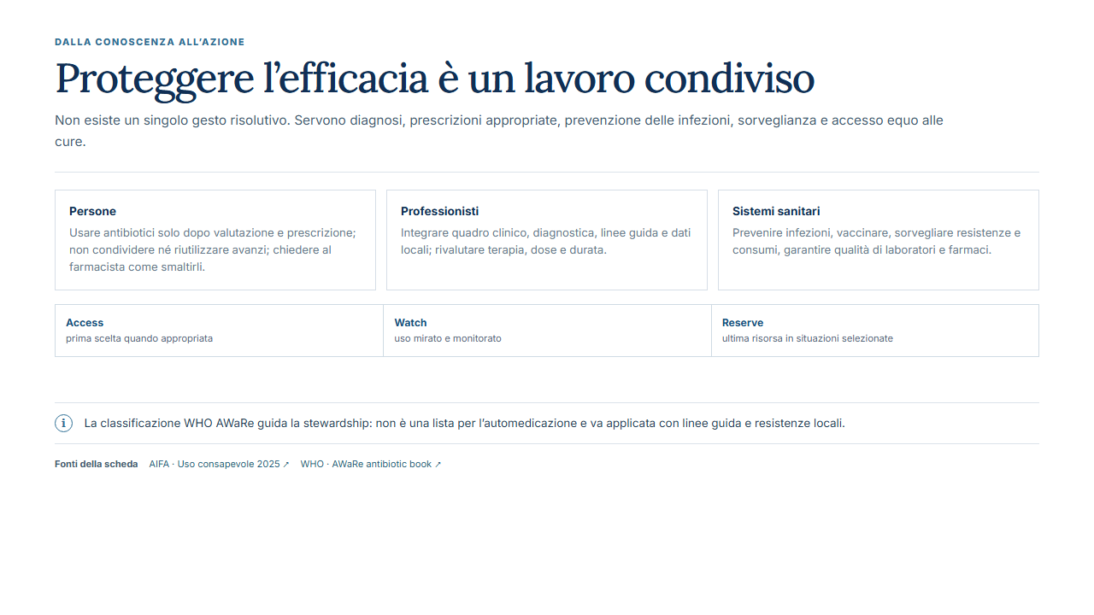
Notes:
DALLA CONOSCENZA ALL’AZIONE Proteggere l’efficacia è un lavoro condiviso Non esiste un singolo gesto risolutivo. Servono diagnosi, prescrizioni appropriate, prevenzione delle infezioni, sorveglianza e accesso equo alle cure. Persone Usare antibiotici solo dopo valutazione e prescrizione; non condividere né riutilizzare avanzi; chiedere al farmacista come smaltirli. Professionisti Integrare quadro clinico, diagnostica, linee guida e dati locali; rivalutare terapia, dose e durata. Sistemi sanitari Prevenire infezioni, vaccinare, sorvegliare resistenze e consumi, garantire qualità di laboratori e farmaci. Access prima scelta quando appropriata Watch uso mirato e monitorato Reserve ultima risorsa in situazioni selezionate i La classificazione WHO AWaRe guida la stewardship: non è una lista per l’automedicazione e va applicata con linee guida e resistenze locali. Fonti della scheda AIFA · Uso consapevole 2025 ↗ WHO · AWaRe antibiotic book ↗
Fonti cliccabili:
AIFA · Uso consapevole 2025 ↗: https://www.aifa.gov.it/campagna-sull-uso-consapevole-degli-antibiotici-2025
WHO · AWaRe antibiotic book ↗: https://www.who.int/news-room/questions-and-answers/item/the-who-essential-medicines-list-antibiotic-book

